Slide 1
Gaz réels, gaz parfait

Slide 2
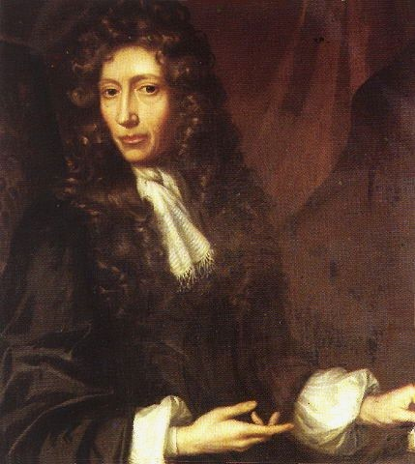
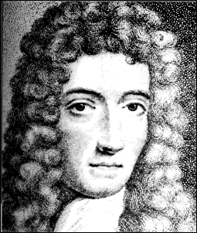

Lois des gaz « historiques »
Loi de Boyle-Mariotte
$$PV=F_{1}\left(n,T\right)$$

Slide 3
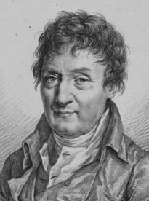
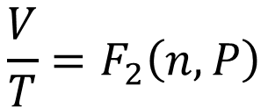
Lois des gaz « historiques »
Loi de Boyle-Mariotte
$$PV=F_{1}\left(n,T\right)$$
Loi de Charles
$$\frac{V}{T}=F_{2}\left(n,P\right)$$

Slide 4
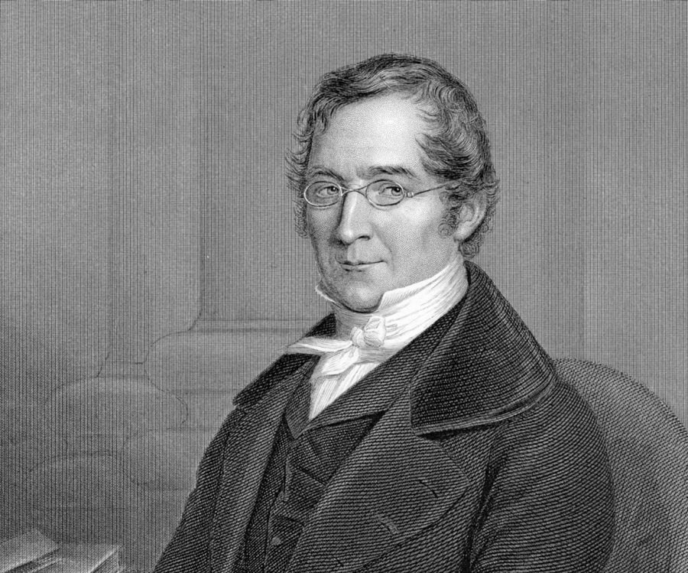
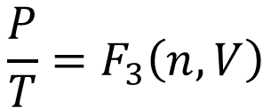
Lois des gaz « historiques »
Loi de Boyle-Mariotte
$$PV=F_{1}\left(n,T\right)$$
Loi de Charles
Loi de Gay-Lussac
$$\frac{V}{T}=F_{2}\left(n,P\right)$$
$$\frac{P}{T}=F_{3}\left(n,V\right)$$

Slide 5
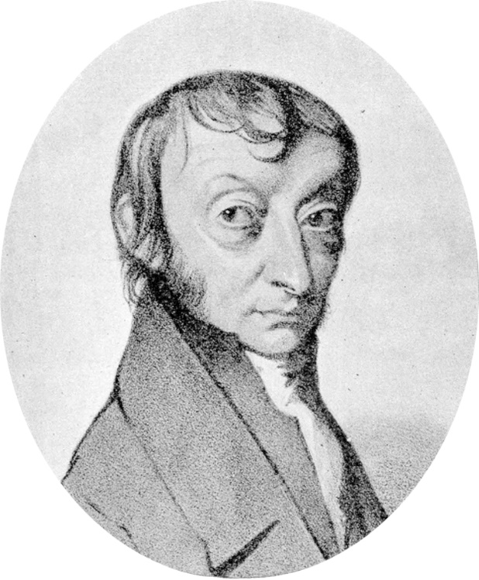
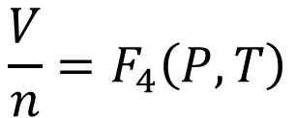
Lois des gaz « historiques »
Loi de Boyle-Mariotte
$$PV=F_{1}\left(n,T\right)$$
Loi de Charles
Loi de Gay-Lussac
$$\frac{V}{T}=F_{2}\left(n,P\right)$$
$$\frac{P}{T}=F_{3}\left(n,V\right)$$
Loi d’Avogadro
$$\frac{V}{n}=F_{4}\left(P,T\right)$$

Slide 6

Lois des gaz « historiques »
Loi de Boyle-Mariotte
$$PV=F_{1}\left(n,T\right)$$
Loi de Charles
Loi de Gay-Lussac
$$\frac{V}{T}=F_{2}\left(n,P\right)$$
$$\frac{P}{T}=F_{3}\left(n,V\right)$$
Loi d’Avogadro
Loi des gaz parfaits
$$\frac{V}{n}=F_{4}\left(P,T\right)$$
$$\boxed{PV=nRT}$$

Slide 7
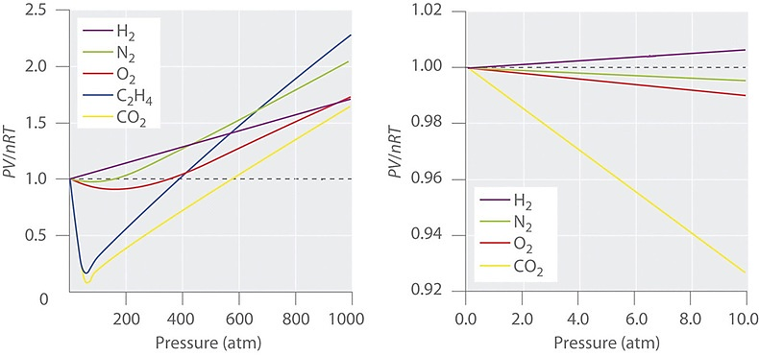
Comportement des gaz réels

Slide 8
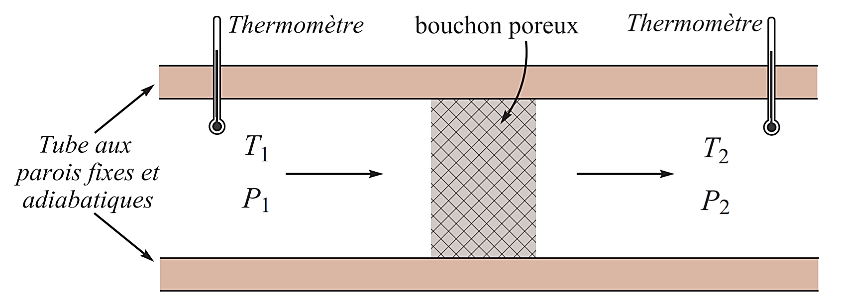
Détente de Joule-Thomson

Slide 9
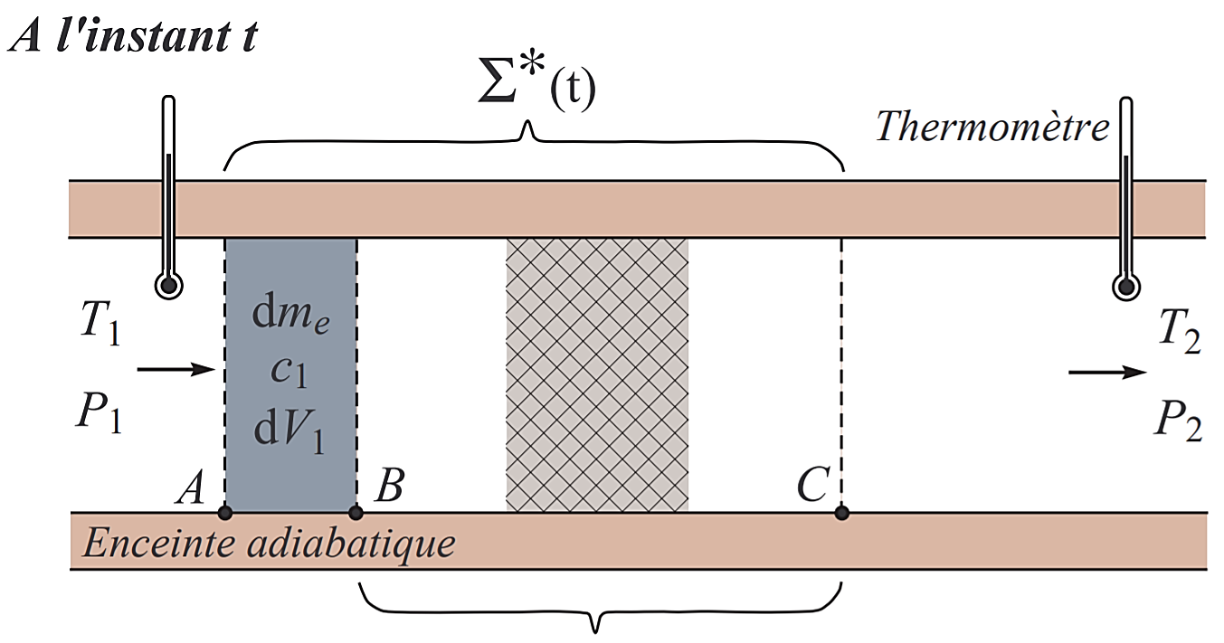
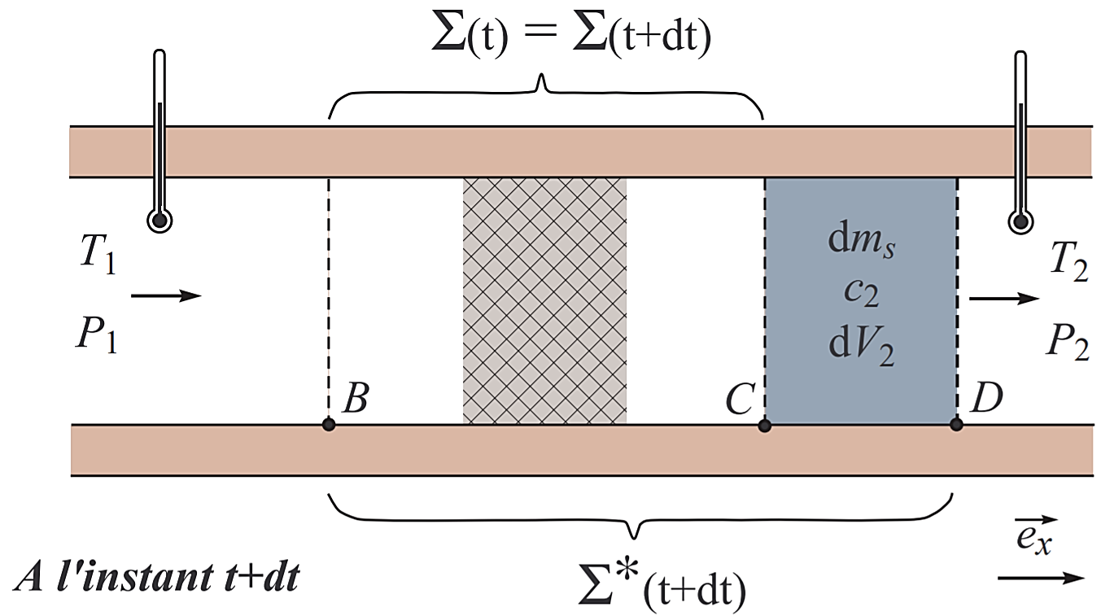

Slide 10
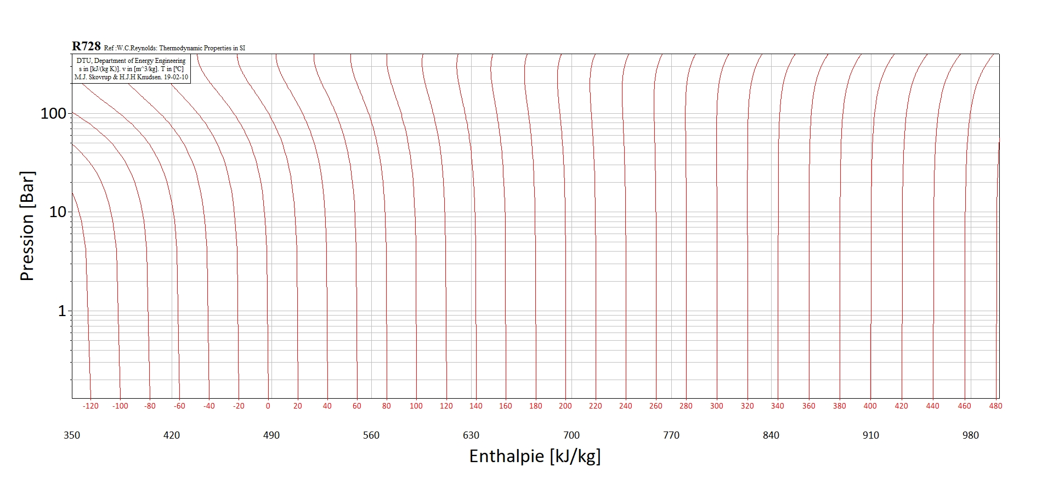
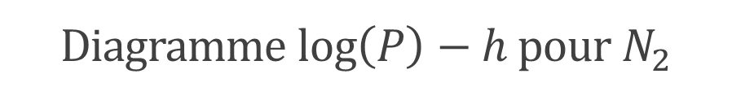
Diagramme $\log\left(P\right)−h$ pour $N_{2}$

Slide 11
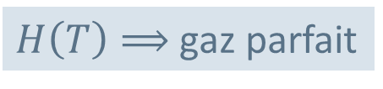
Diagramme $\log\left(P\right)−h$ pour $N_{2}$
$H\left(T\right)⟹$ gaz parfait

Slide 12



Diagramme $\log\left(P\right)−h$ pour $N_{2}$
$$ΔT<0$$
$$ΔT>0$$
$$T_{inv}\left(N_{2},P=1 bar\right)$$

Slide 13
Isothermes – Diagramme des frigoristes

Slide 14
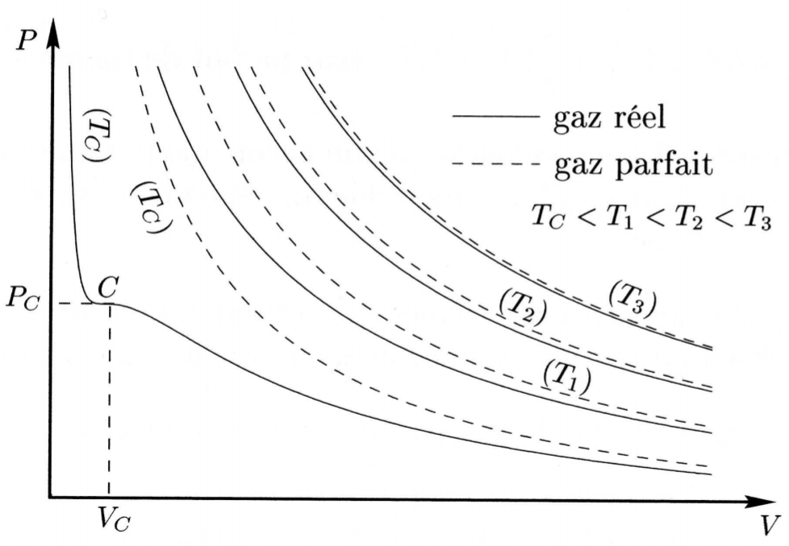
Isothermes – Diagramme de Clapeyron

Slide 15
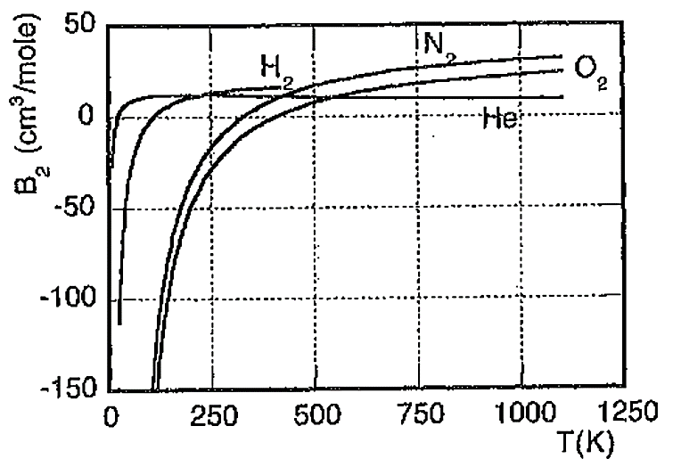
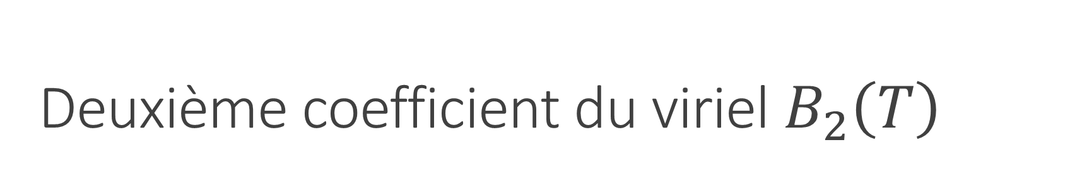
Deuxième coefficient du viriel $B_{2}\left(T\right)$

